Slide 1

PROYECTO FINAL DATA SCIENCE II
SEPT-2024
SUICIDIO Y PANDEMIA: ANÁLISIS DE LA INCIDENCIA DE LAS POLÍTICAS SANITARIAS DE CONFINAMIENTO EN ARGENTINA (2019-2022)
Presentado por Eduardo García

Slide 2
ÍNDICE
CONTENIDOS
Objetivo del análisis
Preguntas de Investigación
Metodología
Revenue Breakdown
Monthly Highlights
This Year's Financial Statements
Our Goals for 2031

Slide 3
OBJETIVO DEL ANÁLISIS
ANALIZAR EL IMPACTO DE LAS POLÍTICAS DE CONFINAMIENTO SANITARIO DURANTE LA PANDEMIA DE COVID-19 EN LAS TASAS DE SUICIDIO EN ARGENTINA ENTRE 2019 Y 2022.
CARACTERIZAR A LA POBLACIÓN AFECTADA EN TÉRMINOS GEOGRÁFICOS, ETARIOS Y DE GÉNERO.

Slide 4
AUDIENCIA
ESTE ANÁLISIS ESTÁ DIRIGIDO A RESPONSABLES DE LA FORMULACIÓN DE POLÍTICAS PÚBLICAS, PROFESIONALES DE LA SALUD MENTAL, Y ORGANIZACIONES DEDICADAS A LA PREVENCIÓN DEL SUICIDIO EN ARGENTINA. EL OBJETIVO ES PROPORCIONARLES INFORMACIÓN VALIOSA PARA COMPRENDER EL IMPACTO DE LA PANDEMIA DE COVID-19 EN LAS TASAS DE SUICIDIO Y ASÍ DISEÑAR INTERVENCIONES ESPECÍFICAS PARA LOS GRUPOS MÁS VULNERABLES IDENTIFICADOS EN EL ANÁLISIS.

Slide 5

PREGUNTAS PROBLEMA
¿Tuvieron las políticas sanitarias de confinamiento alguna influencia en la tasa de suicidios?
¿Se observan diferencias regionales en la tasa de suicidios durante dicho período?
¿Existen diferencias en la tasa de suicidios entre distintos grupos etarios y de género?
¿Tuvo el confinamiento algún impacto en el lugar donde ocurrieron los suicidios?
PREGUNTAS DE INVESTIGACIÓN

Slide 6
FUENTES
Análisis de datos proporcionados por el Sistema de Alerta Temprana de Suicidios en Argentina (2017-2022).
Datos demográficos del Censo Nacional de Población, Hogares y Viviendas 2022.
ANÁLISIS
Uso de técnicas de Análisis Exploratorio de Datos (EDA) para identificar patrones y realizar pruebas estadísticas.
METODOLOGÍA EMPLEADA

Slide 7
HALLAZGOS CLAVE DEL EDA
IMPACTO DE LA PANDEMIA: DISMINUCIÓN INICIAL DE SUICIDIOS EN 2020 CON UN REPUNTE EN 2021 Y 2022.
Disparidades de Género: 79.36% de los suicidios fueron cometidos por hombres.
Vulnerabilidad de los Jóvenes: El grupo de 15-34 años representó el 45.77% de los suicidios.
Diferencias Regionales: Tasa de suicidios más alta en NOA y Cuyo.

Slide 8
ANÁLISIS TEMPORAL DE LOS HECHOS DE SUICIDIOS

Slide 9
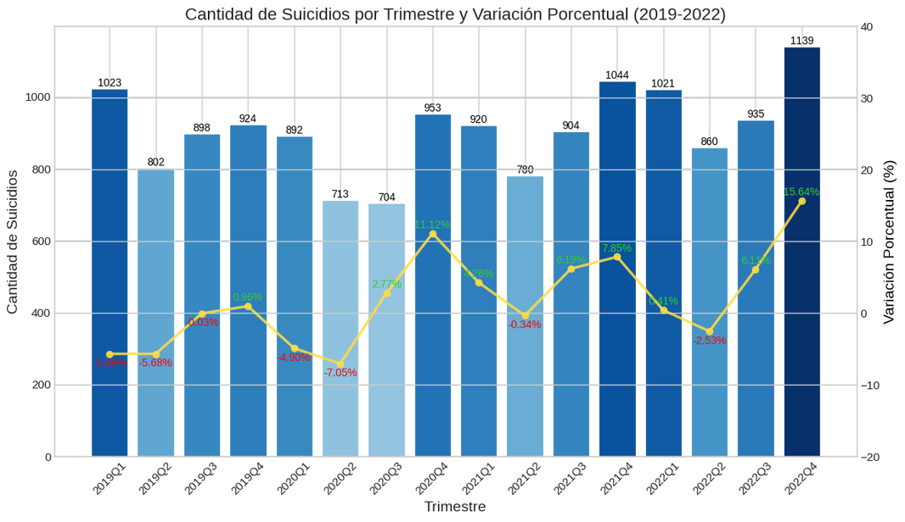
EVOLUCIÓN DE LOS HECHOS DE SUICIDIO

Slide 10
DESCRIPCIÓN DE LA EVOLUCIÓN
Este gráfico ilustra la cantidad de suicidios registrados trimestralmente en Argentina entre 2019 y 2022, reflejando una tendencia fluctuante a lo largo del período analizado.
Tendencia General: Se observan picos significativos de aumento y disminución en distintos trimestres.
Descenso durante la Pandemia: Los primeros trimestres de 2020 muestran una disminución marcada en los suicidios, coincidiendo con el inicio de la pandemia y las restricciones de confinamiento.
Repunte Posterior: A partir de trimestres posteriores, especialmente hacia el final de 2022, se registra un incremento notable en la cantidad de suicidios, con una variación porcentual significativa del 15.64%.

Slide 11
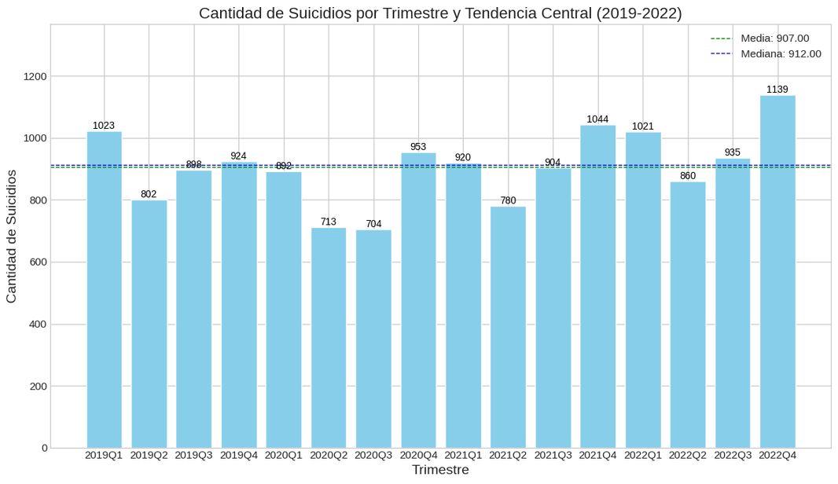
SUICIDIOS - TENDENCIA CENTRAL

Slide 12
DESCRIPCIÓN DE LA TENDENCIA CENTRAL
Se presenta la cantidad de suicidios por trimestre en Argentina durante el periodo 2019-2022, destacando tanto la media (907.00) como la mediana (912.00) de los suicidios trimestrales a lo largo de los cuatro años. A lo largo del tiempo, se observan fluctuaciones alrededor de estas medidas de tendencia central, con un descenso notable en los trimestres de 2020, coincidiendo con las primeras fases de la pandemia, y un repunte hacia el final de 2022, donde se alcanza un máximo de 1139 suicidios en el cuarto trimestre. La cercanía entre la media y la mediana sugiere que la distribución de los suicidios trimestrales es relativamente simétrica, sin grandes desviaciones extremas que distorsionen la comprensión general de la tendencia de suicidios en este periodo. Esto también indica que los trimestres con valores de suicidios significativamente más bajos o más altos son raros, y que la mayoría de los trimestres se encuentran alrededor de este rango central.

Slide 13
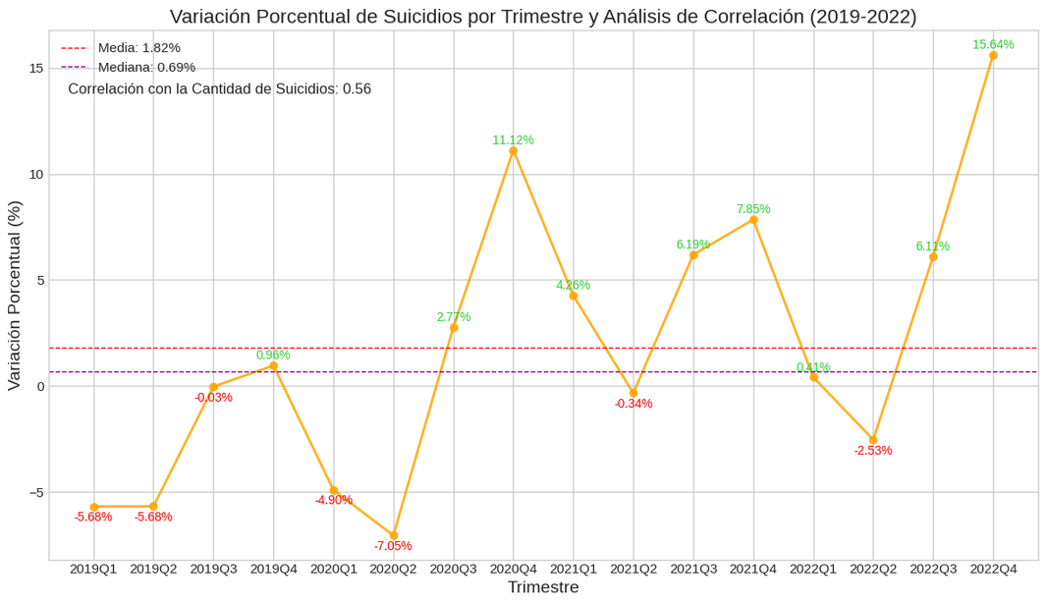
SUICIDIOS - ÁNALISIS DE CORRELACIÓN

Slide 14
DESCRIPCIÓN DEL ANÁLISIS DE CORRELACIÓN
El análisis de correlación muestra una correlación moderada de 0.56 entre la cantidad de suicidios por trimestre y la variación porcentual de suicidios durante el período 2019-2022. Significa que en general, a medida que la variación porcentual de los suicidios aumenta, también tiende a aumentar la cantidad total de suicidios en un trimestre dado, y viceversa. Como expresan los resultados del indicador, la media de la variación porcentual es 1.82%, mientras que la mediana es 0.69%, lo que indica que la mayoría de los trimestres presentan variaciones positivas en la cantidad de suicidios. Sin embargo, las variaciones porcentuales negativas (en rojo) también se observan en algunos trimestres, lo que afecta la fuerza de la correlación. Esto refuerza la idea anterior de que, aunque hay una tendencia general al aumento en los suicidios cuando la variación porcentual es positiva, no es una relación perfectamente consistente en todos los trimestres.

Slide 15
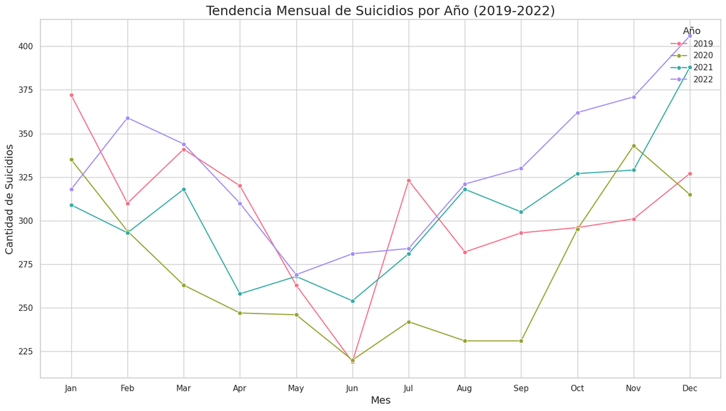
SUICIDIOS - COMPARACIÓN DE
TENDENCIAS MENSUALES

Slide 16
COMPARACIÓN DE TENDENCIAS MENSUALES
El gráfico muestra la tendencia mensual de suicidios entre 2019 y 2022, destacando un patrón en el que, durante los primeros años de la pandemia (2020 y 2021), se observa una disminución notable en los meses de marzo a junio, coincidiendo con el inicio y las fases más estrictas de las cuarentenas, mientras que hacia finales de año, especialmente en diciembre, se registra un aumento significativo en los suicidios, un patrón que se intensifica en 2022, lo que refuerza la hipótesis de que el encierro parece haber contribuido temporalmente a la disminución de los suicidios, mientras que durante la relajación de las restricciones y en adelante la tendencia continuó al alza.

Slide 17
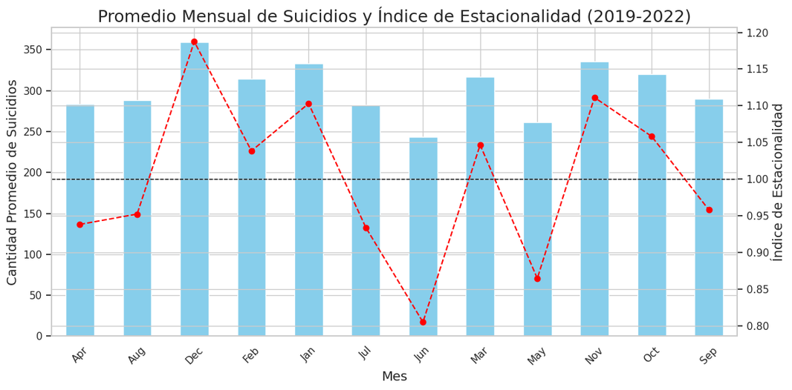
SUICIDIOS - COMPARACIÓN DE TENDENCIAS
MENSUALES Y ESTACIONALIDAD

Slide 18
ESTACIONALIDAD DE TENDENCIAS MENSUALES
La técnica aplicada, conocida como descomposición estacional, permite aislar y comprender la influencia de factores estacionales en los datos de suicidios. El índice de estacionalidad muestra que los meses de diciembre y enero presentan un índice significativamente superior a 1, lo que indica una mayor incidencia de suicidios en estos meses en comparación con el promedio anual. Por otro lado, los meses de junio y septiembre muestran índices por debajo de 1, lo que sugiere una menor incidencia de suicidios durante estos periodos. Este análisis revela que existen patrones estacionales claros en la cantidad de suicidios, los cuales pueden estar influenciados por factores contextuales y culturales específicos de cada mes, como las festividades de fin de año y los cambios estacionales, que podrían estar asociados a fluctuaciones en la salud mental de la población.

Slide 19
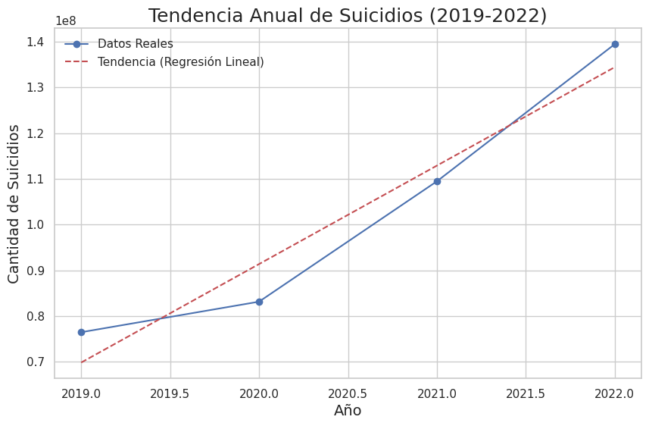
SUICIDIOS - TENDENCIAS MENSUALES
Y REGRESIÓN LINEAL

Slide 20
ESTACIONALIDAD DE TENDENCIAS MENSUALES
La regresión lineal, busca modelar la relación entre el tiempo (años) y la cantidad de suicidios, proporcionando una estimación de la tendencia general a lo largo del tiempo. Los puntos azules representan los datos reales de cada año, mientras que la línea roja punteada representa la tendencia calculada. A través del gráfico, se observa que la cantidad de suicidios ha mostrado un aumento constante a lo largo de los años, con los datos reales ajustándose a la tendencia lineal. Sin embargo, los datos del 2022 muestran un incremento más pronunciado en comparación con la tendencia proyectada, lo cual sugiere que otros factores, además del tiempo, podrían estar influyendo en este aumento, como los efectos de la pospandemia o cambios socioeconómicos. Este análisis permite prever que, de continuar esta tendencia, la cantidad de suicidios podría seguir en aumento en los próximos años si no se implementan medidas de intervención adecuadas.

Slide 21
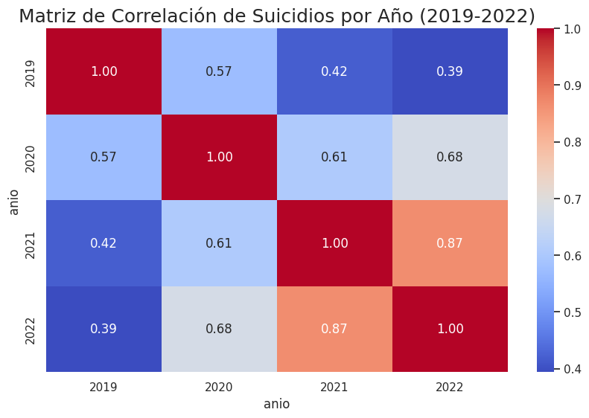
SUICIDIOS - TENDENCIAS MENSUALES
Y MATRIZ DE CORRELACIÓN

Slide 22
MATRIZ DE CORRELACIÓN DE TENDENCIAS
MENSUALES
La matriz de correlación de suicidios por año (2019-2022) nos permite observar cómo la pandemia de COVID-19 y sus efectos pudieron influir en la variabilidad de los suicidios a lo largo del tiempo. La baja correlación entre 2019 y 2022 (0.39) sugiere que los factores que influían en los suicidios antes de la pandemia han cambiado significativamente para el año 2022, posiblemente debido al impacto de la pandemia en la salud mental, las medidas de aislamiento, y los cambios económicos. La correlación más alta entre los años 2021 y 2022 (0.87) podría indicar que una vez que se estabilizaron las nuevas condiciones impuestas por la pandemia, las tendencias en los suicidios se volvieron más consistentes. Esto apoya la hipótesis de que la pandemia tuvo un impacto disruptivo, cambiando significativamente los patrones de suicidios durante y después de su periodo más crítico, y que estos cambios se reflejan en la variabilidad de las correlaciones interanuales.

Slide 23
ANÁLISIS REGIONAL DE LOS HECHOS DE SUICIDIOS

Slide 24
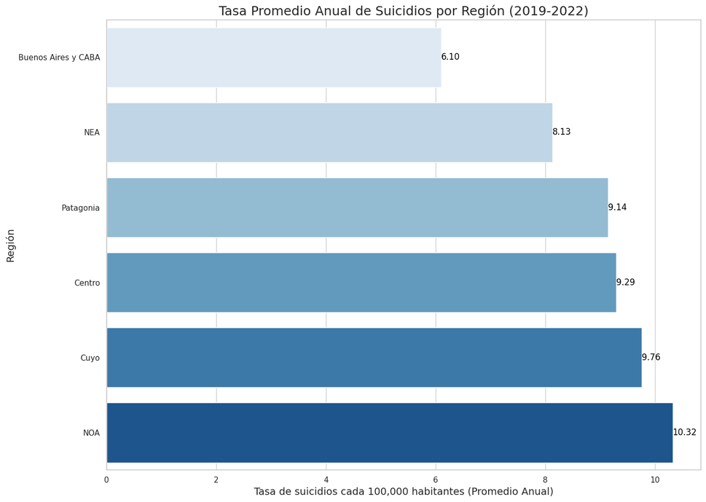
TASAS DE SUICIDIO POR REGIÓN EN 2019-2022

Slide 25
ANALISIS DE TASAS DE SUICIDIO REGIONALES
El gráfico muestra la tasa promedio anual de suicidios por cada 100,000 habitantes en diferentes regiones de Argentina entre 2019 y 2022. Las tasas varían considerablemente según la región, con la región del NOA (Noroeste Argentino) presentando la tasa más alta, alcanzando 10.32 suicidios por cada 100,000 habitantes, mientras que Buenos Aires y CABA tienen la tasa más baja, con 6.10. Este análisis sugiere que las diferencias regionales en las tasas de suicidio pueden estar influidas por factores socioeconómicos, culturales y de acceso a servicios de salud mental, que varían considerablemente entre regiones. Además, la pandemia de COVID-19 pudo haber exacerbado estas disparidades, ya que las regiones con mayores desafíos económicos y de infraestructura podrían haber experimentado un aumento en las condiciones de padecimiento mental y exclusión económica, contribuyendo a mayores tasas de suicidio en comparación con áreas más urbanizadas y con mejor acceso a recursos, como Buenos Aires y CABA.

Slide 26
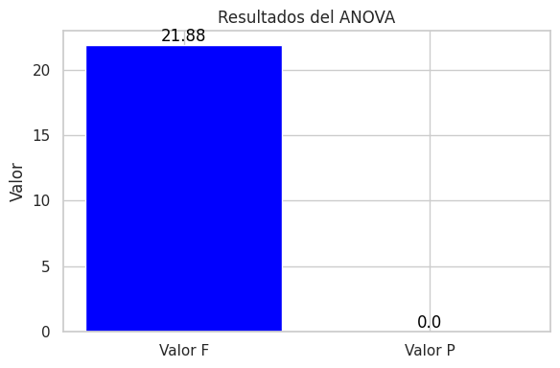
TASAS DE SUICIDIO POR REGIÓN EN 2019-2022
ANÁLISIS DE VARIANZA

Slide 27
TASAS DE SUICIDIO REGIONALES 2019-2022
ANÁLISIS DE VARIANZA
El análisis de varianza, con un Valor F de 21.88 y un Valor P de 0.0, revela que existen diferencias estadísticamente significativas en las tasas de suicidio entre las distintas regiones evaluadas. Estas diferencias entre regiones son lo suficientemente marcadas como para que el análisis confirme que no son producto del azar, sino que reflejan variaciones reales en la incidencia de suicidios, posiblemente influidas por factores sociodemográficos, económicos, y quizás también por el impacto diferencial de la pandemia de COVID-19 en estas regiones. Este hallazgo refuerza la hipótesis de que la pandemia pudo haber exacerbado las disparidades preexistentes, afectando más gravemente a algunas regiones en términos de salud mental y tasas de suicidio.

Slide 28
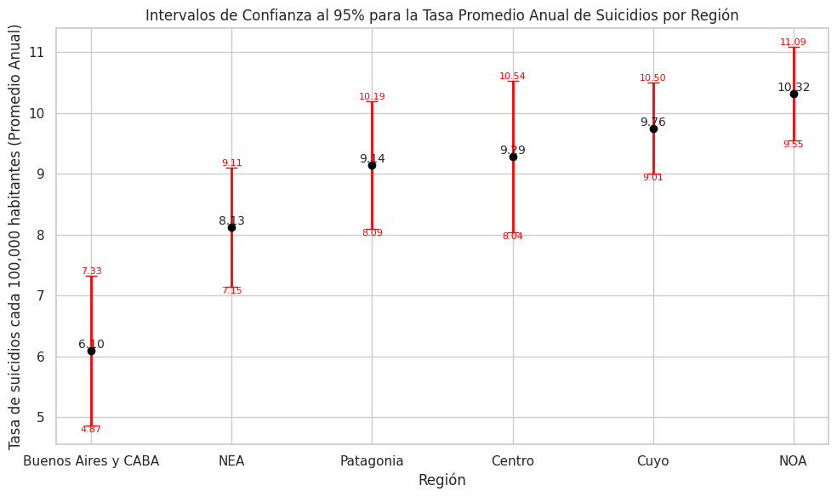
TASAS DE SUICIDIO POR REGIÓN EN 2019-2022
INTERVALOS DE CONFIANZA

Slide 29
TASAS DE SUICIDIO REGIONALES 2019-2022
INTERVALOS DE CONFIANZA
El gráfico de intervalos de confianza al 95% para la tasa promedio anual de suicidios por región ofrece una visión más precisa de las diferencias en las tasas de suicidio entre las regiones. Este análisis confirma que las tasas de suicidio no solo varían significativamente entre regiones, sino que también estas diferencias son robustas estadísticamente, como lo indica la amplitud de los intervalos de confianza. Por ejemplo, la región del NOA muestra la tasa promedio anual de suicidios más alta (10.32 suicidios por cada 100,000 habitantes), con un intervalo de confianza que varía entre 9.55 y 11.09. Este amplio intervalo sugiere una alta variabilidad en los datos, pero aún así, se mantiene significativamente más alta que en otras regiones, como Buenos Aires y CABA, que tienen la tasa más baja (6.10), con un intervalo de confianza entre 4.87 y 7.33. El hecho de que los intervalos de confianza no se superpongan significativamente entre las regiones sugiere que las diferencias observadas en las tasas de suicidio son consistentes y no debidas al azar. Esto refuerza la conclusión derivada del análisis previo, subrayando la existencia de disparidades regionales en las tasas de suicidio.

Slide 30
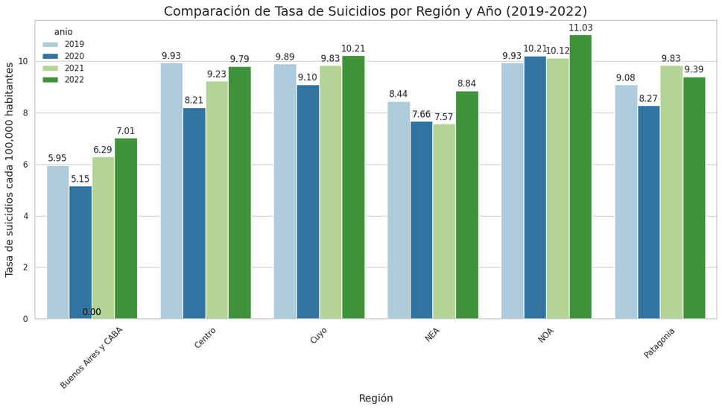
TASAS DE SUICIDIO POR REGIÓN EN 2019-2022
EVOLUCIÓN ANUAL

Slide 31
TASAS DE SUICIDIO REGIONALES 2019-2022
EVOLUCIÓN ANUAL
La visualización revela una tendencia general al alza en las tasas de suicidio en casi todas las regiones de Argentina entre 2019 y 2022. Sin embargo, durante 2020 se observa una marcada disminución en todas las tasas, lo que sugiere un impacto significativo de las restricciones por la pandemia de COVID-19. El NOA destaca como la región más afectada, con un aumento considerable en 2022, mientras que Buenos Aires y CABA mantienen tasas más bajas, posiblemente debido a una mejor infraestructura y acceso a servicios de salud mental. Este incremento generalizado, aunque con variaciones regionales, subraya la necesidad de respuestas específicas y coordinadas para abordar los efectos adversos en la salud mental exacerbados durante la pandemia, aunque también la necesidad de aislar factores que pudieran estar influyendo en los suicidios en las regiones mas vulnerables.

Slide 32

TASAS DE SUICIDIO POR REGIÓN EN 2019-2022
EVOLUCIÓN ANUAL - VARIANZA

Slide 33
TASAS DE SUICIDIO REGIONALES 2019-2022
EVOLUCIÓN ANUAL - ANALISIS DE VARIANZA
El análisis de varianza presentado en la visualización muestra un valor F de 21.88 y un valor p de 0.0. Estos resultados indican que existen diferencias estadísticamente significativas entre las medias de las diferentes categorías analizadas en el estudio.
El valor F alto sugiere que la variabilidad entre las medias de los grupos es considerablemente mayor que la variabilidad dentro de los grupos, lo que refuerza la existencia de diferencias significativas. El valor p de 0.0 confirma que la probabilidad de que estas diferencias sean debidas al azar es prácticamente nula, lo cual respalda la hipótesis de que hay factores significativos que influyen en la variabilidad de los datos observados. Este resultado es crucial para validar cualquier hipótesis relacionada con la variabilidad de las tasas de suicidio entre diferentes regiones o periodos durante el análisis.

Slide 34
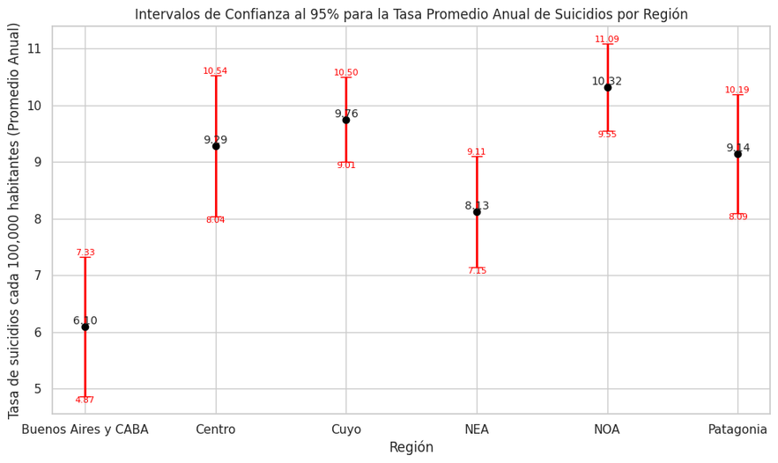
TASAS DE SUICIDIO POR REGIÓN EN 2019-2022
EVOLUCIÓN ANUAL - INTERVALOS DE CONFIANZA

Slide 35
TASAS DE SUICIDIO REGIONALES 2019-2022
EVOLUCIÓN ANUAL - INTERVALOS DE CONFIANZA
La visualización muestra los intervalos de confianza al 95% para la tasa promedio anual de suicidios por región. Cada barra representa el rango de confianza dentro del cual es probable que se encuentre la tasa verdadera de suicidios para cada región. NOA tiene la tasa promedio anual más alta con un valor de 10.32 suicidios por cada 100,000 habitantes, y un intervalo de confianza que varía entre aproximadamente 9.55 y 11.09. Esto indica que, con un 95% de certeza, la tasa real se encuentra dentro de este rango, subrayando una tendencia alarmante en esta región. Cuyo y Centro también muestran tasas altas, con promedios de 9.76 y 9.29 respectivamente, y sus intervalos de confianza confirman la consistencia de estos datos. El NEA presenta una tasa ligeramente menor (8.13) con un intervalo de confianza que va de 7.15 a 9.11, lo que todavía indica una tasa significativa aunque menor comparada con NOA y Cuyo. Patagonia tiene un promedio de 9.14, y aunque su intervalo es más estrecho (8.09 a 10.19), sigue siendo una de las regiones con tasas más altas, lo que refleja una gravedad del problema en esa área. Buenos Aires y CABA muestran la tasa más baja con un promedio de 6.10, con un intervalo de confianza entre 4.87 y 7.33, destacándose como la región con menores tasas de suicidio en comparación con las demás.

Slide 36
CARACTERIZACIÓN DE LOS HECHOS DE SUICIDIOS

Slide 37
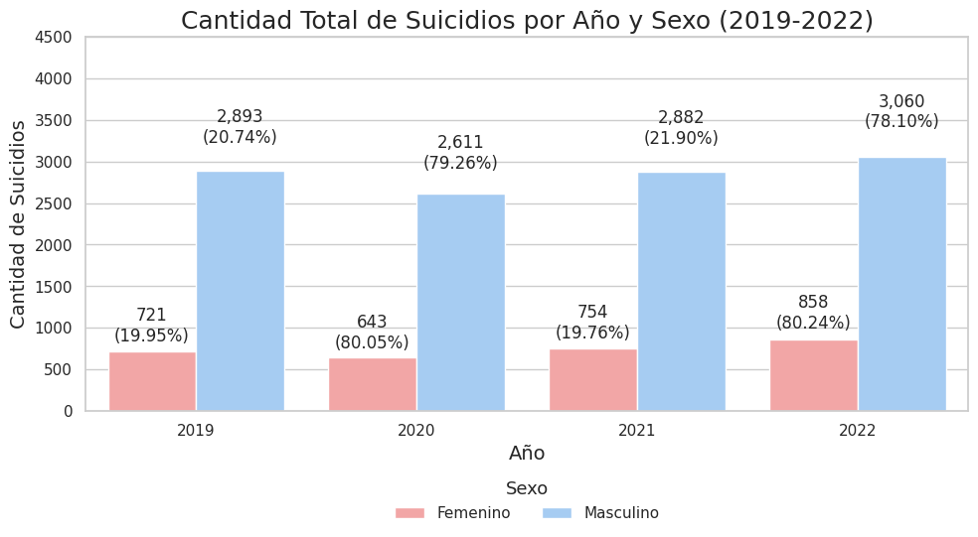
CARACTERIZACIÓN DE LOS SUICIDIOS 2019-2022
EVOLUCIÓN ANUAL SEGÚN SEXO

Slide 38
CARACTERIZACIÓN DE LOS HECHOS DE SUICIDIO
EVOLUCIÓN ANUAL SEGÚN SEXO
En cada uno de los años analizados, la cantidad de suicidios es significativamente mayor en hombres que en mujeres. Este patrón es consistente a lo largo del tiempo, con los hombres representando entre el 78% y el 80% de los suicidios totales en cada año. Este hallazgo indica una disparidad de género considerable en el fenómeno del suicidio. La cantidad total de suicidios muestra cierta fluctuación a lo largo de los años. En 2019, hubo un total de 3,614 suicidios, con una ligera disminución a 3,254 en 2020, posiblemente influenciada por las medidas sanitarias contra el COVID-19. En 2021, la cantidad aumenta nuevamente a 3,636, y en 2022, se registra un leve incremento a 3,918 suicidios. A lo largo de los cuatro años, la proporción de suicidios masculinos es consistentemente alta, alrededor del 80% en 2020 y 2022, y ligeramente menor en 2019 y 2021. En contraste, las mujeres representan aproximadamente el 20% de los casos, lo que sugiere que, aunque las mujeres son menos propensas al suicidio en términos absolutos, la estabilidad de esta proporción indica que la disparidad de género en suicidios es un patrón persistente. La pandemia podría haber afectado los patrones de suicidio, como se observa en la disminución en 2020, seguida por un aumento en los años posteriores.

Slide 39
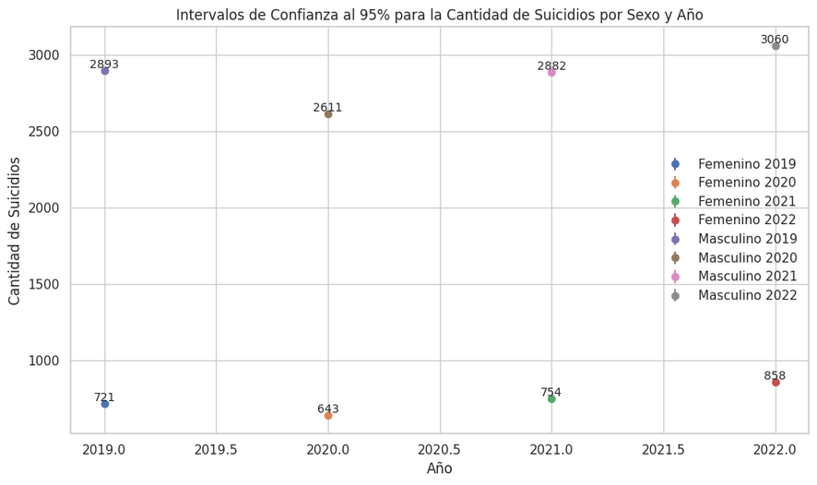
CARACTERIZACIÓN DE LOS SUICIDIOS 2019-2022
EVOLUCIÓN ANUAL SEGÚN SEXO
INTERVALOS DE CONFIANZA

Slide 40
CARACTERIZACIÓN DE LOS HECHOS DE SUICIDIO
EVOLUCIÓN ANUAL SEGÚN SEXO
INTERVALOS DE CONFIANZA
La visualización presenta los intervalos de confianza al 95% para la cantidad de suicidios por sexo y año entre 2019 y 2022. La cantidad de suicidios es consistentemente mayor en hombres en comparación con mujeres en todos los años analizados y representan aproximadamente el 80% del total de suicidios, que además resalta una tendencia constante a lo largo del tiempo. Este patrón se repite en los años siguientes, con una leve disminución en 2020 para ambos sexos, probablemente reflejando el impacto de la pandemia en las dinámicas sociales. Sin embargo, en 2021 y 2022, se observa un incremento nuevamente, especialmente en los hombres, alcanzando los 3.060 suicidios en 2022, mientras que las mujeres reportan 858 suicidios en ese mismo año. Los intervalos de confianza reflejan una dispersión más marcada en los años 2021 y 2022, lo que sugiere mayor incertidumbre en las estimaciones para esos períodos. Este análisis subraya una diferencia persistente en la cantidad de suicidios entre hombres y mujeres, reforzando el hallazgo de que existe una necesidad de enfoques diferenciados en las políticas de prevención del suicidio, considerando las particularidades de cada sexo.

Slide 41

CARACTERIZACIÓN DE LOS SUICIDIOS 2019-2022
EVOLUCIÓN ANUAL SEGÚN SEXO - VARIANZA

Slide 42
CARACTERIZACIÓN DE LOS HECHOS DE SUICIDIO
EVOLUCIÓN ANUAL SEGÚN SEXO - VARIANZA
El valor F obtenido es 422.37, lo cual indica una variabilidad significativa entre los grupos comparados en relación con la variabilidad dentro de los grupos. Un valor F tan alto sugiere que hay diferencias considerables entre las medias de los grupos, lo que indica que al menos uno de los grupos es significativamente diferente de los demás en el contexto de la variable analizada. El valor P es 0.00, lo cual es extremadamente bajo y generalmente se interpreta como P < 0.001. Esto significa que la probabilidad de que las diferencias observadas entre los grupos sean producto del azar es prácticamente nula. En otras palabras, las diferencias entre los grupos son estadísticamente significativas. La combinación de un alto valor F y un valor P tan bajo proporciona una fuerte evidencia estadística de que las medias de los grupos no son iguales. En este contexto, esto podría indicar que la variable sexo tiene un impacto significativo sobre la variable dependiente (la tasa de suicidios).

Slide 43
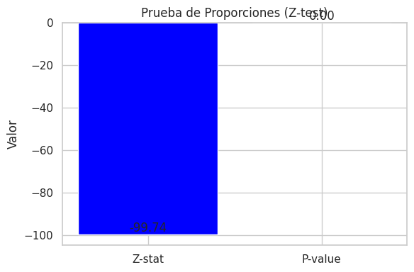
CARACTERIZACIÓN DE LOS SUICIDIOS 2019-2022
EVOLUCIÓN ANUAL SEGÚN SEXO - Z TEST

Slide 44
CARACTERIZACIÓN DE LOS HECHOS DE SUICIDIO
EVOLUCIÓN ANUAL SEGÚN SEXO - Z-TEST
La visualización muestra los resultados de una prueba de proporciones (Z-test), donde el valor de Z-stat es -99.74. Este valor de Z-stat es extremadamente bajo, lo que indica una diferencia muy significativa entre las proporciones comparadas. Dado que la prueba Z se utiliza para comparar dos proporciones y determinar si hay una diferencia significativa entre ellas, este resultado sugiere que la diferencia observada no es atribuible al azar. Esto implica que hay evidencia estadística sólida para afirmar que existe una diferencia significativa entre las proporciones analizadas en el contexto de este estudio. Este resultado es consistente con una situación en la que una de las proporciones es significativamente mayor o menor que la otra, lo que podría estar relacionado con la notable diferencia en las tasas de suicidio entre la población según el sexo del suicida.

Slide 45
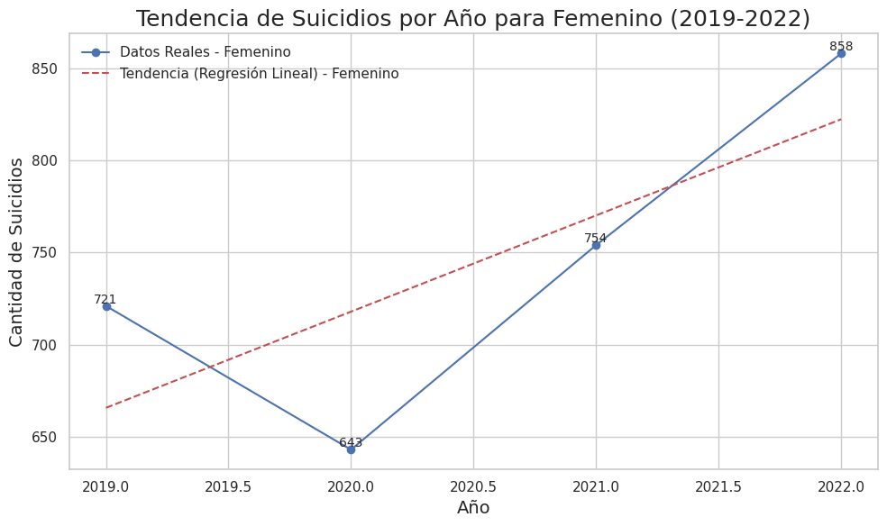
CARACTERIZACIÓN DE LOS SUICIDIOS 2019-2022
EVOLUCIÓN ANUAL SEGÚN SEXO
REGRESIÓN LINEAL - SEXO FEMENINO

Slide 46
CARACTERIZACIÓN DE LOS SUICIDIOS 2019-2022
EVOLUCIÓN ANUAL SEGÚN SEXO
REGRESIÓN LINEAL - SEXO MASCULINO

Slide 47
CARACTERIZACIÓN DE LOS SUICIDIOS 2019-2022
EVOLUCIÓN ANUAL SEGÚN SEXO
REGRESIÓN LINEAL
Las línea de regresión para cada sexo muestran una tendencia al alza en la cantidad de suicidios entre mujeres y varones durante este período. Esto sugiere que, en promedio, los suicidios para ambos sexos han aumentado con el tiempo. El análisis confirma una tendencia al alza en el número de suicidios para ambos sexos, a pesar de la baja registrada en 2020, posiblemente influida por las medidas sanitarias de encierro promovidas durante el Pandemia de COVID-19. El aumento observado en 2022 es significativo y podría sugerir un deterioro en la situación social y/o económica que afectó de manera notable a esta población, aunque serían necesarios posteriores análisis para complejizar los hallazgos de estos datos.

Slide 48
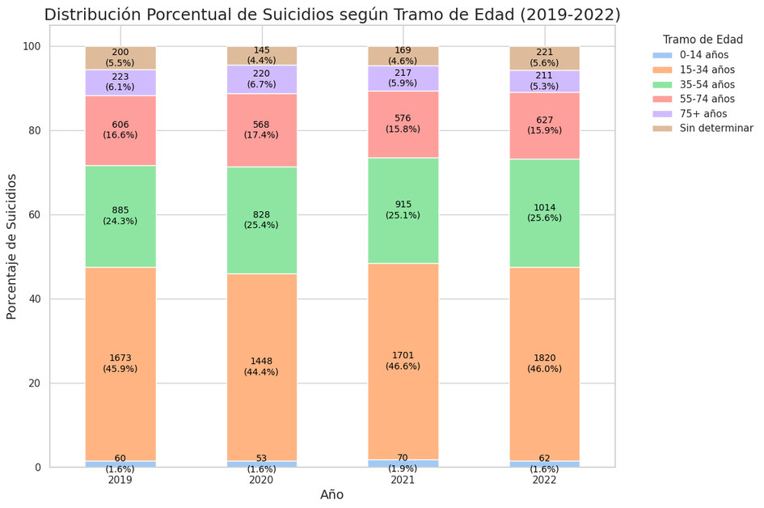
CARACTERIZACIÓN DE LOS SUICIDIOS 2019-2022
DISTRIBUICIÓN SEGÚN TRAMOS DE EDAD

Slide 49
CARACTERIZACIÓN DE LOS SUICIDIOS 2019-2022
DISTRIBUICIÓN SEGÚN TRAMOS DE EDAd
La visualización muestra la distribución porcentual de suicidios por tramo de edad entre 2019 y 2022. El grupo de 15-34 años se mantiene como el más afectado, representando entre el 44.4% y el 46.6% del total de suicidios cada año. Le sigue el grupo de 35-54 años, con una contribución que varía entre el 24.3% y el 25.6%. Los grupos de mayor edad, como el de 55-74 años y 75+ años, representan un porcentaje menor, con alrededor del 15-17% y 4-6% respectivamente. Finalmente, el grupo de 0-14 años tiene la menor incidencia, con una participación cercana al 1.6% cada año. Estos datos destacan la necesidad de priorizar la atención en los grupos jóvenes y adultos jóvenes, que registran las tasas más altas.

Slide 50
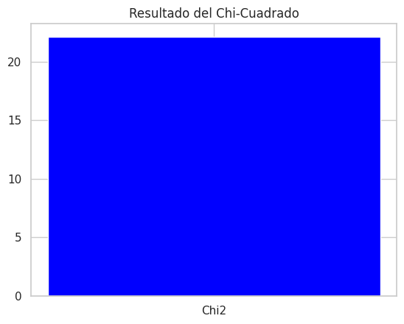
CARACTERIZACIÓN DE LOS SUICIDIOS 2019-2022
DISTRIBUICIÓN SEGÚN TRAMOS DE EDAD
CHI-CUADRADO

Slide 51
CARACTERIZACIÓN DE LOS SUICIDIOS 2019-2022
DISTRIBUICIÓN SEGÚN TRAMOS DE EDAD
CHI-CUADRADO
El resultado del Chi-Cuadrado con un valor de 22.12, y un valor p de 0.1047 junto con 15 grados de libertad. Este resultado indica que no hay evidencia suficiente para rechazar la hipótesis nula, lo que significa que no se encontraron diferencias estadísticamente significativas en la distribución de los suicidios entre los distintos tramos de edad a lo largo de los años analizados (2019-2022). El valor p superior a 0.05 sugiere que las variaciones observadas entre los años podrían haber ocurrido por azar.
Este resultado, en conjunto con los análisis previos, refuerza la idea de que las proporciones de suicidios por grupo etario han sido relativamente estables a lo largo del tiempo.

Slide 52
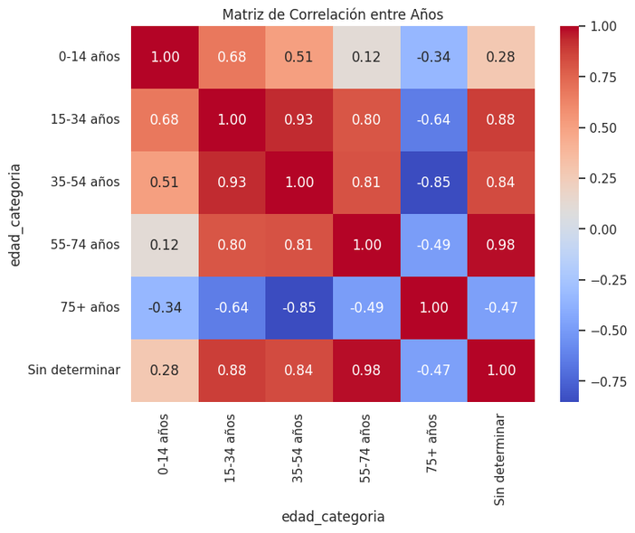
CARACTERIZACIÓN DE LOS SUICIDIOS 2019-2022
DISTRIBUICIÓN SEGÚN TRAMOS DE EDAD
CHI-CUADRADO

Slide 53
CARACTERIZACIÓN DE LOS SUICIDIOS 2019-2022
DISTRIBUICIÓN SEGÚN TRAMOS DE EDAD
MATRIZ DE CORRELACIONES
La matriz de correlación entre tramos de edad en los años 2019-2022 muestra cómo se relacionan las tasas de suicidio entre diferentes grupos etarios. Hay una correlación alta entre los tramos de 15-34 años y 35-54 años (r = 0.93). Esto sugiere que los patrones de suicidio en estos dos grupos etarios son muy similares y pueden estar influenciados por factores compartidos, como las presiones laborales y familiares. El Tramo de Edad 75+ años muestra con otros tramos de edad correlaciones negativas o bajas, como con el tramo de 15-34 años (r = -0.64) y 35-54 años (r = -0.85). Esto podría indicar que las tendencias de suicidio en los adultos mayores están influenciadas por factores muy diferentes a la de esos tramos. El tramo de 0-14 años muestra una correlación moderada con 15-34 años (r = 0.68) y baja con 55-74 años (r = 0.12), lo que indica que los suicidios en niños y adolescentes no están fuertemente relacionados con los patrones en adultos mayores. La visualización destaca que los tramos de edad entre 15-54 años muestran fuertes correlaciones entre sí, lo que sugiere que las tendencias de suicidio en estas edades están interrelacionadas. En contraste, los grupos extremos, como los 75+ años y 0-14 años, tienen patrones diferentes, lo que subraya la necesidad de enfoques de prevención específicos según la edad.

Slide 54
CONCLUSIONES Y RECOMENDACIONES PARA EL EDA

Slide 55
CONCLUSIONES
IMPACTO DEL CONFINAMIENTO: LAS POLÍTICAS DE CONFINAMIENTO DURANTE LA PANDEMIA DE COVID-19, PARTICULARMENTE EN 2020, COINCIDIERON CON UNA REDUCCIÓN SIGNIFICATIVA EN LAS TASAS DE SUICIDIO EN ARGENTINA, SEGUIDA DE UN AUMENTO NOTABLE EN 2021 Y 2022. ESTE PATRÓN SUGIERE QUE, SI BIEN LAS MEDIDAS RESTRICTIVAS PUDIERON HABER TENIDO UN EFECTO TEMPORAL, LOS EFECTOS A LARGO PLAZO, JUNTO CON EL IMPACTO SOCIOECONÓMICO DE LA PANDEMIA, PARECEN HABER AGRAVADO LA SITUACIÓN.

Slide 56
CONCLUSIONES
DESIGUALDAD DE GÉNERO: EL ANÁLISIS MUESTRA UNA DISPARIDAD CLARA Y CONSTANTE EN LA TASA DE SUICIDIOS POR GÉNERO, CON LOS HOMBRES REPRESENTANDO ALREDEDOR DEL 80% DE LOS SUICIDIOS ANUALES EN LOS CUATRO AÑOS ANALIZADOS. ESTO REFUERZA LA NECESIDAD DE ENFOQUES DIFERENCIADOS EN LAS POLÍTICAS DE PREVENCIÓN DE SUICIDIOS.

Slide 57
CONCLUSIONES
VULNERABILIDAD ETARIA: LOS JÓVENES Y ADULTOS JÓVENES (15-34 AÑOS) SON LOS GRUPOS MÁS AFECTADOS, REPRESENTANDO CASI LA MITAD DE LOS SUICIDIOS. LOS DATOS REVELAN QUE ESTE GRUPO NECESITA SER PRIORITARIO EN TÉRMINOS DE INTERVENCIÓN Y PROGRAMAS DE SALUD MENTAL.

Slide 58
CONCLUSIONES
DIFERENCIAS REGIONALES: EXISTEN CLARAS DISPARIDADES ENTRE LAS REGIONES EN CUANTO A LAS TASAS DE SUICIDIO, CON NOA Y CUYO DESTACÁNDOSE POR LAS TASAS MÁS ALTAS. BUENOS AIRES Y CABA, CON TASAS SIGNIFICATIVAMENTE MÁS BAJAS, RESALTAN LA INFLUENCIA DE FACTORES COMO EL ACCESO A LOS SERVICIOS DE SALUD MENTAL.

Slide 59
RECOMENDACIONES
INTERVENCIÓN REGIONAL: DESARROLLAR PROGRAMAS ESPECÍFICOS PARA LAS REGIONES MÁS AFECTADAS, COMO EL NOA Y CUYO, QUE INCLUYAN MAYOR ACCESO A SERVICIOS DE SALUD MENTAL, FORMACIÓN EN DETECCIÓN TEMPRANA Y RECURSOS LOCALES QUE ABORDEN LOS FACTORES SOCIOECONÓMICOS SUBYACENTES.

Slide 60
CONCLUSIONES
PROGRAMAS PARA JÓVENES: IMPLEMENTAR PROGRAMAS DE PREVENCIÓN ENFOCADOS EN JÓVENES Y ADULTOS JÓVENES, ATENDIENDO FACTORES RELACIONADOS CON LA PRESIÓN LABORAL, EL ESTRÉS ACADÉMICO Y LA TRANSICIÓN A LA VIDA ADULTA.

Slide 61
CONCLUSIONES
REDUCCIÓN DE LA DISPARIDAD DE GÉNERO: DISEÑAR INTERVENCIONES ESPECÍFICAS PARA LOS HOMBRES, QUIENES REPRESENTAN LA MAYORÍA DE LOS SUICIDIOS. ESTAS INTERVENCIONES DEBERÍAN ENFOCARSE EN BRINDAR APOYO EMOCIONAL, GENERAR CONSCIENCIA SOBRE SALUD MENTAL Y OFRECER ALTERNATIVAS A LOS PROBLEMAS ASOCIADOS CON LA MASCULINIDAD TRADICIONAL.

Slide 62
MODELO PREDICTIVO - RANDOM FOREST Y SARIMAX

Slide 63
INTRODUCCIÓN AL ANÁLISIS
CON RANDOM FOREST Y SARIMAX
EN ESTE ANÁLISIS SE UTILIZARON DOS ENFOQUES DE MODELADO DIFERENTES PARA PREDECIR LAS TASAS DE SUICIDIO DESAGREGADAS POR REGIÓN Y GÉNERO: RANDOM FOREST Y SARIMAX. CADA UNO DE ESTOS MODELOS PRESENTA VENTAJAS Y LIMITACIONES PARTICULARES, LAS CUALES SE EXPLORARON A FIN DE COMPRENDER MEJOR SU CAPACIDAD PREDICTIVA EN UN CONTEXTO COMPLEJO DE TASAS DE SUICIDIO.

Slide 64
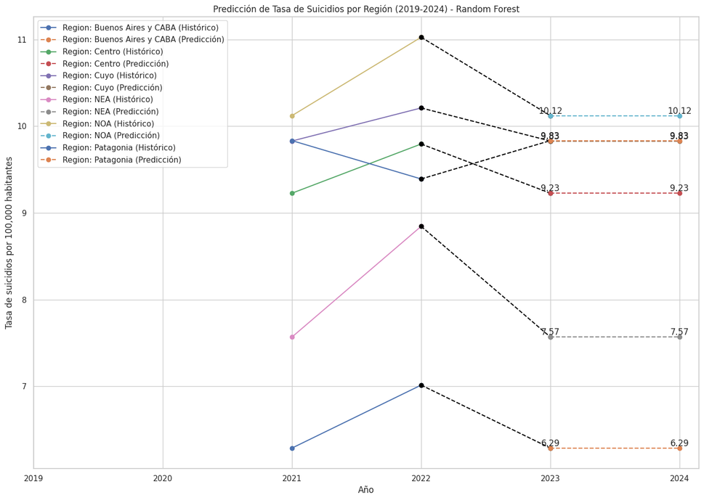
RANDOM FOREST - TASA DE SUICIDIOS
SEGÚN REGIÓN

Slide 65
RANDOM FOREST - TASA DE Suicidios
según región - predicción
En la gráfica se presentan las predicciones de la tasa de suicidios por cada 100,000 habitantes para el periodo 2019-2024, utilizando el modelo de Random Forest. Se incluyen datos históricos y las predicciones para los años 2023 y 2024. Podemos observar un comportamiento en el cual, en algunas regiones, la predicción se estabiliza hacia 2024, mientras que otras muestran ligeras variaciones. ara Buenos Aires y CABA, con una reducción de la tasa de 9.99 en 2023 a 9.19 en 2024. Al observar los resultados de predicción del modelo Random Forest, notamos una tendencia general a la estabilización de las tasas de suicidio hacia 2024. En el caso de la región NOA, por ejemplo, se prevé un leve aumento de 15.99 a 16.27. Este comportamiento es consistente con la naturaleza de Random Forest, que puede adaptarse bien a cambios regionales, pero también muestra algunas limitaciones al capturar tendencias a largo plazo en ciertas regiones. Las predicciones en general tienden a converger, reflejando una mayor homogeneidad de las tasas hacia el futuro.

Slide 66
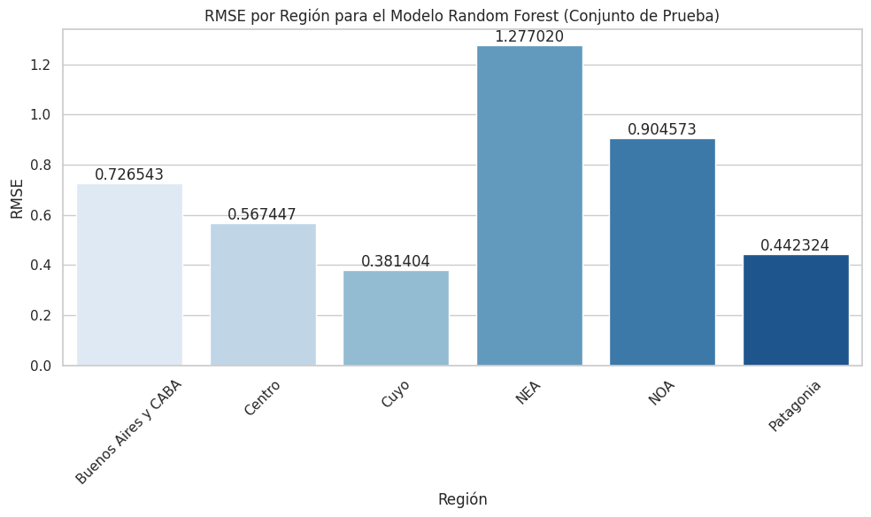
RANDOM FOREST - TASA DE SUICIDIOS
SEGÚN REGIÓN - RMSE

Slide 67
RANDOM FOREST- TASA DE Suicidios
según región - ANALISIS DEL RSME
La gráfica muestra el Root Mean Squared Error (RMSE) para cada una de las regiones al aplicar el modelo Random Forest. Se puede observar que el RMSE es mayor para la región NEA con un valor de 1.277, lo que sugiere una menor precisión en la predicción para esta región. En cambio, las regiones Cuyo y Patagonia presentan los menores valores de RMSE con 0.381 y 0.442, respectivamente, lo cual indica un mejor rendimiento del modelo para estas regiones.

Slide 68
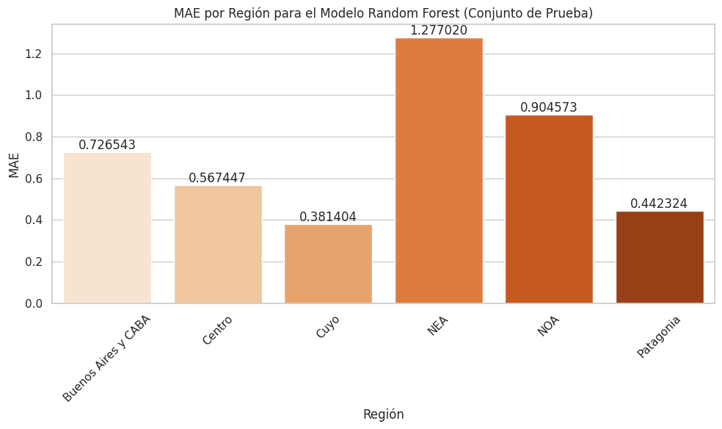
RANDOM FOREST - TASA DE SUICIDIOS
SEGÚN REGIÓN - MAE

Slide 69
RANDOM FOREST- TASA DE Suicidios
según región - ANALISIS DEL MAE
En esta gráfica se visualizan los valores del Mean Absolute Error (MAE) para cada región utilizando el modelo Random Forest. Los resultados muestran que el MAE más alto se observa en la región NEA con 1.277, mientras que el MAE más bajo corresponde a la región Cuyo con 0.381. Estos valores indican que, aunque Random Forest puede capturar patrones complejos, tiene una precisión desigual en diferentes regiones, lo cual puede estar relacionado con la disponibilidad de datos o con características específicas de cada región.

Slide 70
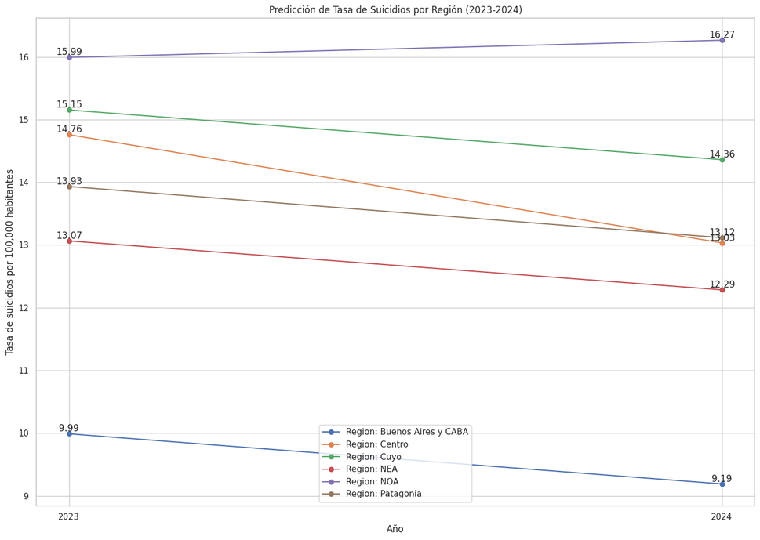
SARIMAX - TASA DE SUICIDIOS
SEGÚN REGIÓN

Slide 71
SARIMAX - TASA DE Suicidios
según región - predicción
En esta diapositiva se presenta la predicción de la tasa de suicidios por cada 100,000 habitantes para cada una de las regiones de Argentina, proyectando los años 2023 y 2024. Los resultados muestran tendencias de disminución en todas las regiones, excepto en la región NOA, que presenta un leve incremento en la predicción. Por ejemplo:
Región NOA: La predicción muestra un incremento de 15.99 en 2023 a 16.27 en 2024.
Región Cuyo: Se proyecta una disminución de 14.76 a 14.36.
Buenos Aires y CABA: Baja de 9.99 a 9.19.
Esto sugiere que mientras algunas regiones mantienen una tendencia de disminución en la tasa de suicidios, NOA podría requerir más atención por su tendencia opuesta.

Slide 72
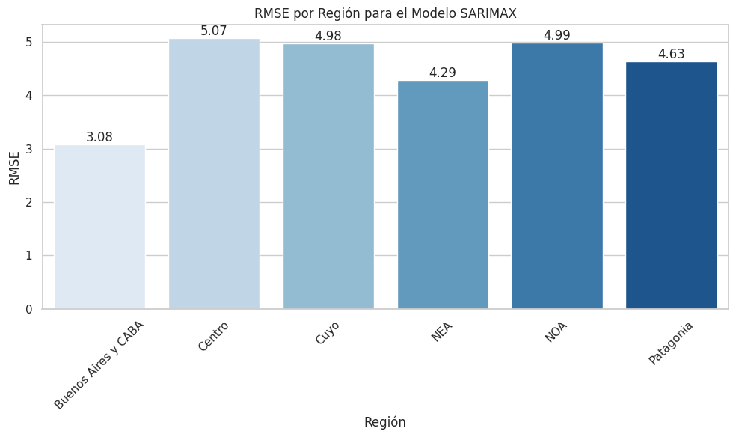
SARIMAX - TASA DE SUICIDIOS
SEGÚN REGIÓN - RMSE

Slide 73
SARIMAX - TASA DE Suicidios
según región - ANALISIS DEL RSME
Los valores de RMSE para las regiones son los siguientes:
Buenos Aires y CABA: 3.08, siendo la región con menor RMSE, lo cual indica una buena capacidad predictiva.
Centro: 5.07, es la región con el RMSE más alto, lo cual refleja dificultades del modelo para predecir con precisión en esta región.
Cuyo y NOA presentan valores cercanos a 5.0, indicando una variabilidad alta y menos precisión en la predicción.
La región de Buenos Aires y CABA tuvo la menor dispersión en los errores, mientras que la región Centro presentó el mayor desafío para el modelo SARIMAX.

Slide 74
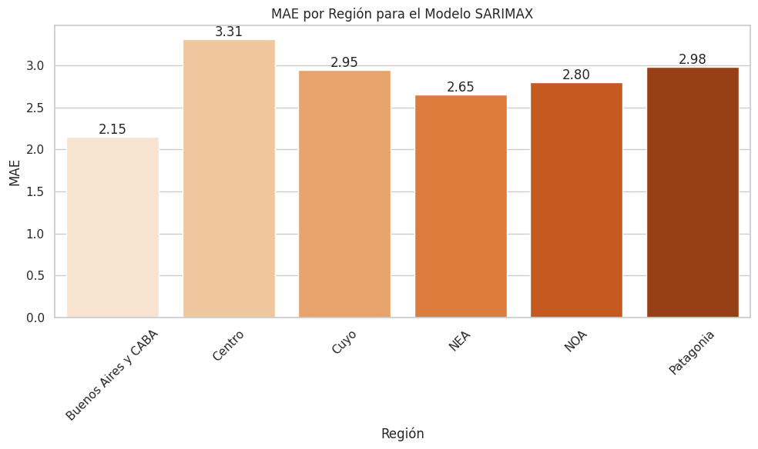
SARIMAX - TASA DE SUICIDIOS
SEGÚN REGIÓN - MAE

Slide 75
SARIMAX - TASA DE Suicidios
según región - ANALISIS DEL MAE
Los valores para cada región son:
Buenos Aires y CABA: 2.15, el MAE más bajo, indicando un ajuste más preciso en comparación con otras regiones.
Centro: 3.31, el MAE más alto, reflejando la mayor diferencia promedio entre los valores predichos y los valores reales.
NEA y NOA tienen valores de 2.65 y 2.80, respectivamente, reflejando un rendimiento intermedio del modelo.
SARIMAX funciona bien en la predicción de la tasa de suicidios en algunas regiones como Buenos Aires y CABA, pero es menos preciso en otras, como la región Centro, donde se observó mayor error.

Slide 76
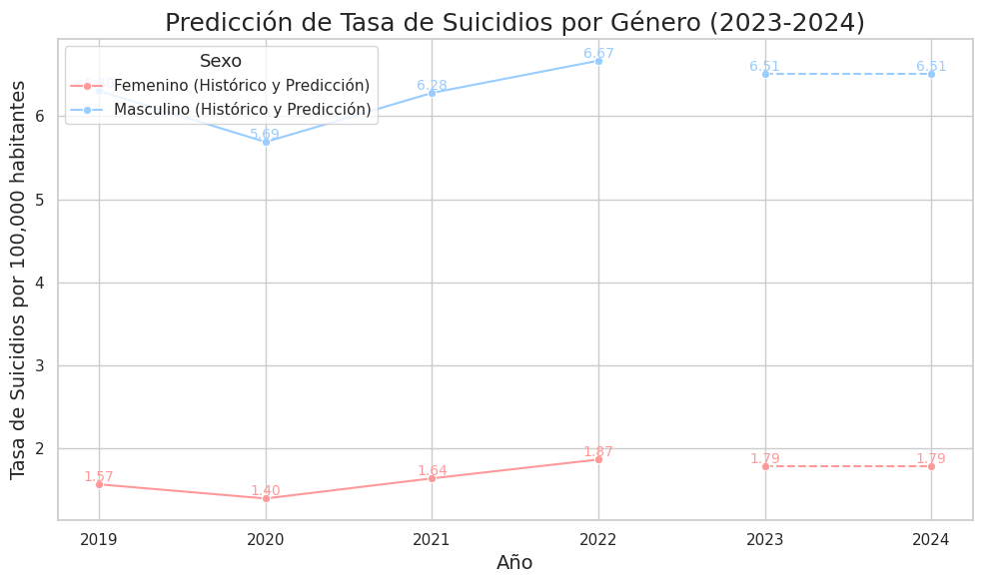
RANDOM FOREST - TASA DE SUICIDIOS
SEGÚN GÉNERO

Slide 77
RANDOM FOREST - TASA DE Suicidios
según GÉNERO - predicción
El análisis del modelo Random Forest aplicado para la predicción de tasas de suicidio por género muestra diferencias claras en la predicción entre hombres y mujeres. Mientras que el modelo predice una ligera estabilización para ambos géneros, se observa que la tasa para los hombres sigue siendo significativamente mayor que para las mujeres, indicando una diferencia en el riesgo de suicidio por género. La mayor estabilidad en las tasas para mujeres sugiere que el modelo capta mejor la tendencia debido a una menor variabilidad en los datos históricos femeninos. En esta gráfica podemos observar la predicción de la tasa de suicidios desagregada por género para los años 2023 y 2024, utilizando el modelo Random Forest. Para el género masculino, se aprecia un leve aumento en la tasa de suicidios hasta alcanzar 6.51 en 2023 y se mantiene constante en 2024. Para el género femenino, la predicción muestra una estabilidad, con una tasa de 1.79 en 2023 y 2024. El modelo parece ser más preciso para el género femenino debido a la menor variabilidad.

Slide 78
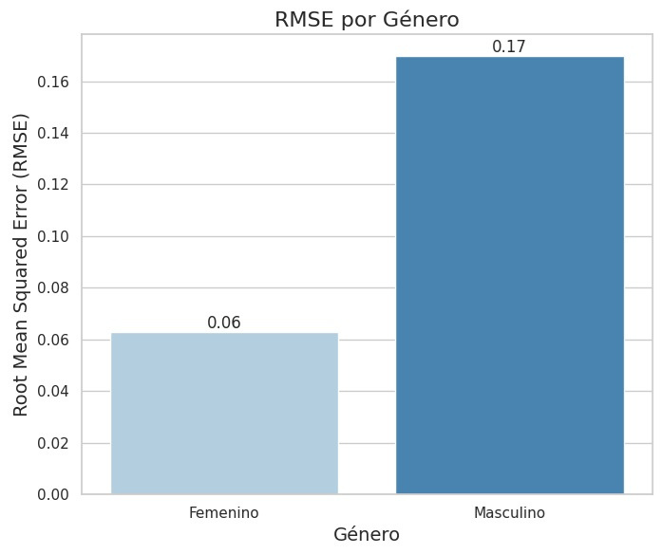
RANDOM FOREST - TASA DE SUICIDIOS
SEGÚN GÉNERO - RMSE

Slide 79
RANDOM FOREST - TASA DE Suicidios
según GÉNERO - ANALISIS DEL RSME
El RMSE (Root Mean Squared Error) nos indica la precisión del modelo en sus predicciones. En el caso del género femenino, el RMSE fue 0.06, significativamente menor que el valor para el género masculino que alcanzó 0.17. Estos resultados muestran que el modelo fue considerablemente más preciso al predecir las tasas de suicidio para las mujeres, lo cual puede deberse a una menor variabilidad en los datos de este grupo.

Slide 80
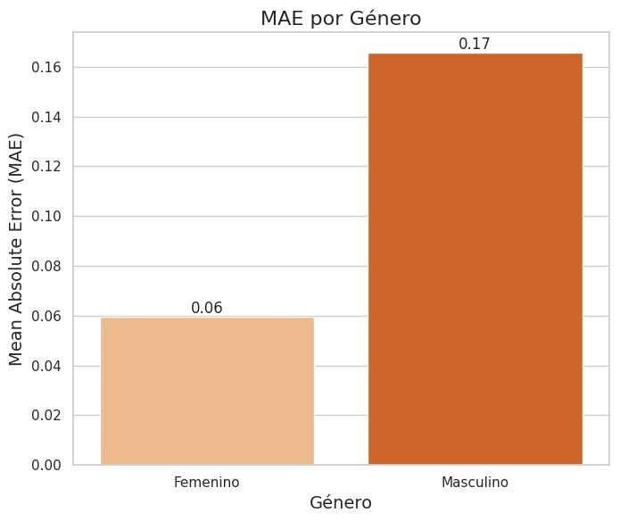
RANDOM FOREST - TASA DE SUICIDIOS
SEGÚN GÉNERO - MAE

Slide 81
RANDOM FOREST - TASA DE Suicidios
según GÉNERO - ANALISIS DEL MAE
El MAE (Mean Absolute Error) refleja la media del error absoluto de las predicciones realizadas por el modelo. Para el género femenino, el MAE fue de 0.06, mientras que para el género masculino fue de 0.17. Estos valores confirman la diferencia en la precisión de las predicciones, siendo el modelo más preciso en el género femenino. La diferencia en el rendimiento sugiere que el modelo puede estar encontrando dificultades para capturar todas las características relacionadas con las tasas de suicidio masculino, dada su mayor variabilidad y complejidad.

Slide 82
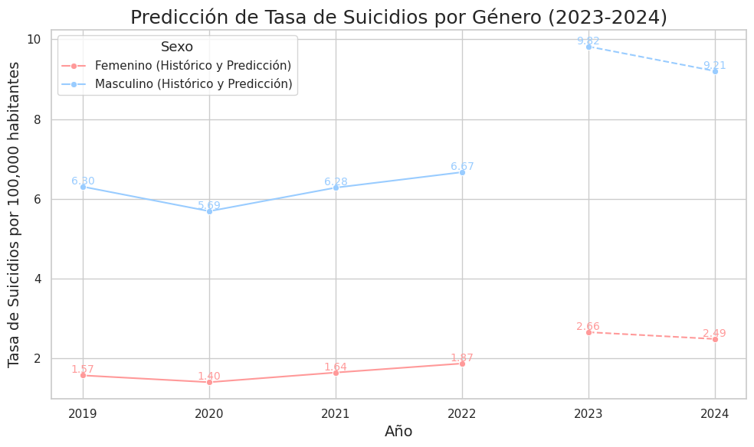
SARIMAX - TASA DE SUICIDIOS
SEGÚN GÉNERO

Slide 83
SARIMAX - TASA DE Suicidios
según GÉNERO - predicción
En esta gráfica se presentan las predicciones de las tasas de suicidios por género para los años 2023 y 2024 utilizando el modelo SARIMAX. Podemos observar que la tasa de suicidios predicha para el género masculino muestra una tendencia ligeramente decreciente, pasando de 9.82 en 2023 a 9.21 en 2024. En el caso del género femenino, la predicción muestra una disminución menor, pasando de 2.66 en 2023 a 2.49 en 2024. Esto sugiere una estabilización en la tendencia a lo largo de los próximos dos años para ambos géneros, con una diferencia significativa entre los niveles de suicidio por género. Los resultados obtenidos con el modelo SARIMAX para la predicción de la tasa de suicidios por género indican que el modelo fue capaz de capturar la tendencia histórica y proyectarla para los años futuros. Se observa una estabilización tanto para el género masculino como para el femenino, con una tendencia decreciente leve para ambos géneros.

Slide 84
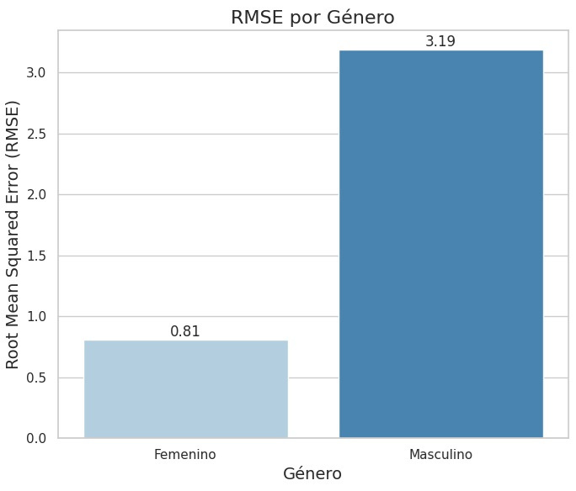
SARIMAX - TASA DE SUICIDIOS
SEGÚN GÉNERO - RMSE

Slide 85
SARIMAX - TASA DE Suicidios
según GÉNERO - ANALISIS DEL RSME
En la métrica de Error Cuadrático Medio (RMSE), se observa que el valor para el género femenino es 0.81, mientras que para el género masculino asciende a 3.19. Esto confirma que la precisión del modelo es considerablemente mayor para las mujeres. El RMSE más alto en el caso del género masculino señala que la predicción está sujeta a errores mayores, sugiriendo que el modelo podría necesitar ajustes adicionales o que la estructura de los datos tiene patrones más complejos en este grupo.

Slide 86
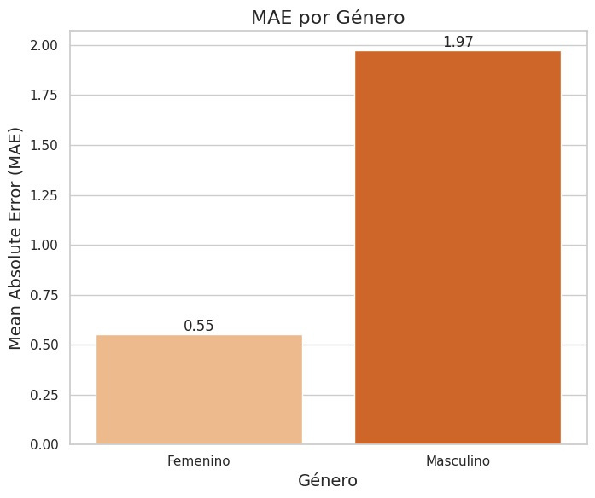
SARIMAX - TASA DE SUICIDIOS
SEGÚN GÉNERO - MAE

Slide 87
SARIMAX - TASA DE Suicidios
según GÉNERO - ANALISIS DEL MAE
En la métrica de Error Cuadrático Medio (RMSE), se observa que el valor para el género femenino es 0.81, mientras que para el género masculino asciende a 3.19. Esto confirma que la precisión del modelo es considerablemente mayor para las mujeres. El RMSE más alto en el caso del género masculino señala que la predicción está sujeta a errores mayores, sugiriendo que el modelo podría necesitar ajustes adicionales o que la estructura de los datos tiene patrones más complejos en este grupo.

Slide 88
EVALUACIÓN DE RESULTADOS

Slide 89
SARIMAX - TASA DE Suicidios SEGUN GÉNERO Y REGIÓN - VENTAJAS Y DESVENTAJAS
Ventajas:
Región: Captura bien la estacionalidad y tendencias históricas. Rendimiento estable en regiones con poca variabilidad (ej. Buenos Aires y CABA con MAE de 2.15).
Género: Buena predicción de tendencias en el género femenino con menor variabilidad (ej. RMSE de 0.81).
Desventajas:
Región: Mayor error en regiones con datos menos estables, como Centro (RMSE de 5.07).
Género: Alta variabilidad en la predicción masculina (RMSE de 3.19), lo cual indica menor capacidad de ajuste ante cambios.

Slide 90
RANDOM FOREST - TASA DE Suicidios SEGUN GÉNERO Y REGIÓN - VENTAJAS Y DESVENTAJAS
Ventajas:
Región: Mayor precisión en ciertas regiones con relaciones complejas (ej. RMSE de 0.381 para Cuyo), lo que demuestra su capacidad de manejar características múltiples.
Género: Mejor desempeño en la predicción de tasas para ambos géneros, particularmente en el género femenino (MAE de 0.06).
Desventajas:
Región: Menor capacidad de capturar tendencias a largo plazo, lo cual se refleja en algunas fluctuaciones y falta de continuidad.
Género: Más errores en la predicción masculina en comparación con el género femenino (MAE de 1.97).

